Slide 1
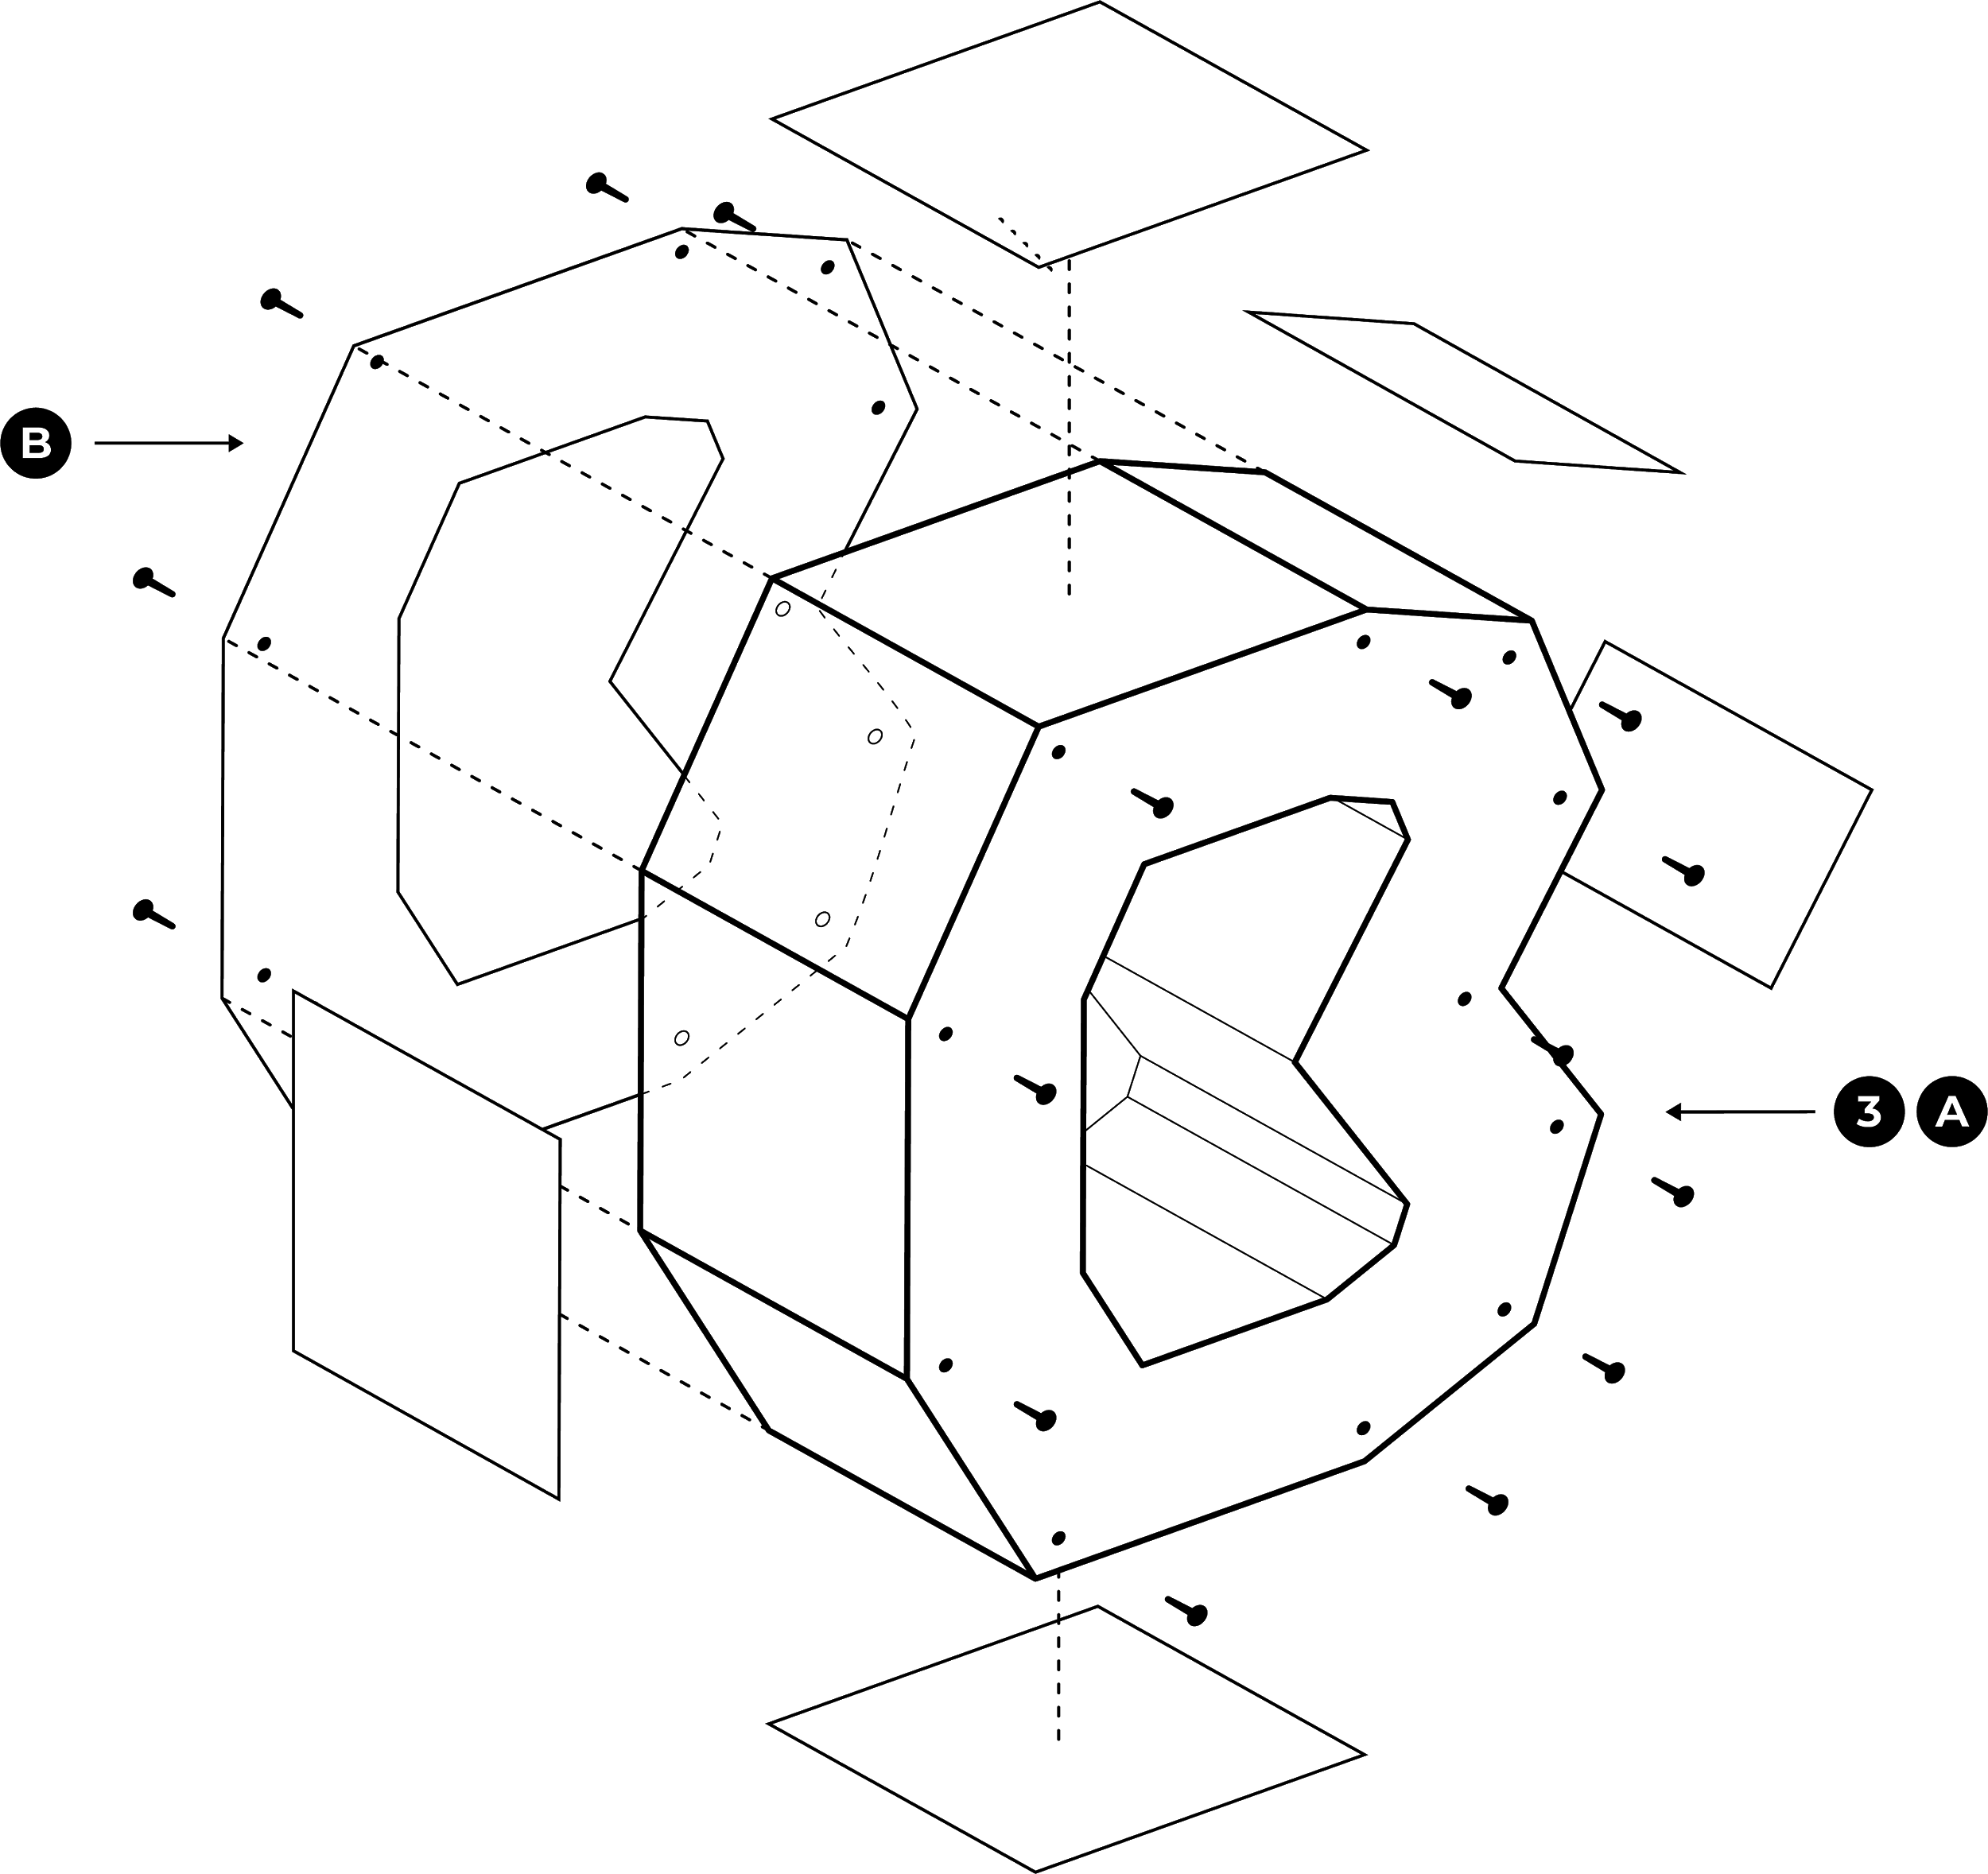

API REST para gestionar el almacenamiento y distribución de tarjetas Bancarias
Marco Antonio Gálvez
Notes:
Duración:
3 horas en vivo
Objetivo:
Aclarar las dudas sobre los temas abordados en las sesiones y específicamente esclarecer los temas que permitan implementar los fixes en los proyectos.
Prework:
Los estudiantes deben compartir sus dudas por Slack, para que el experto conozca los temas que necesitan abordarse en el círculo de estudio.
Prioridad:
Esclarecer las dudas que inciden directamente en el desarrollo de los proyectos. Si existen dudas que no inciden sobre los proyectos, se dejarán para el final de la sesión.

Slide 2
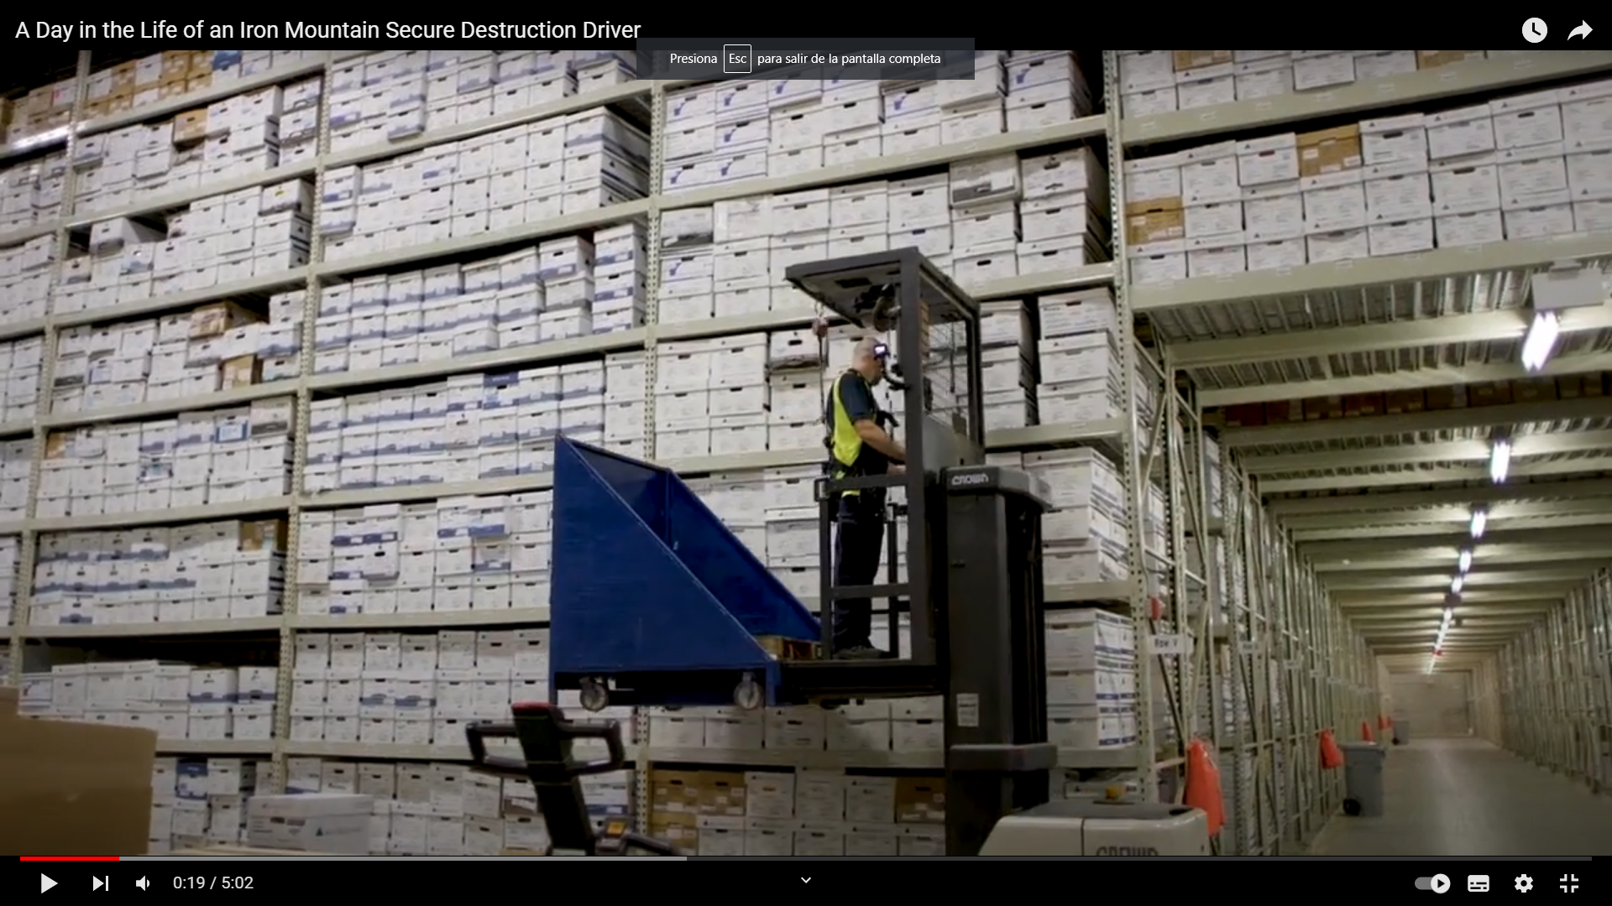


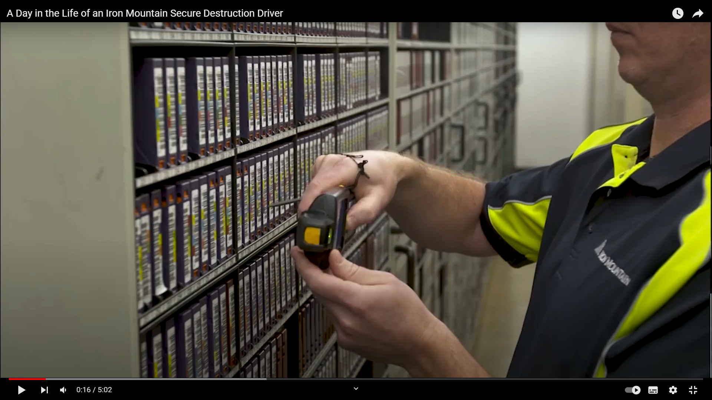
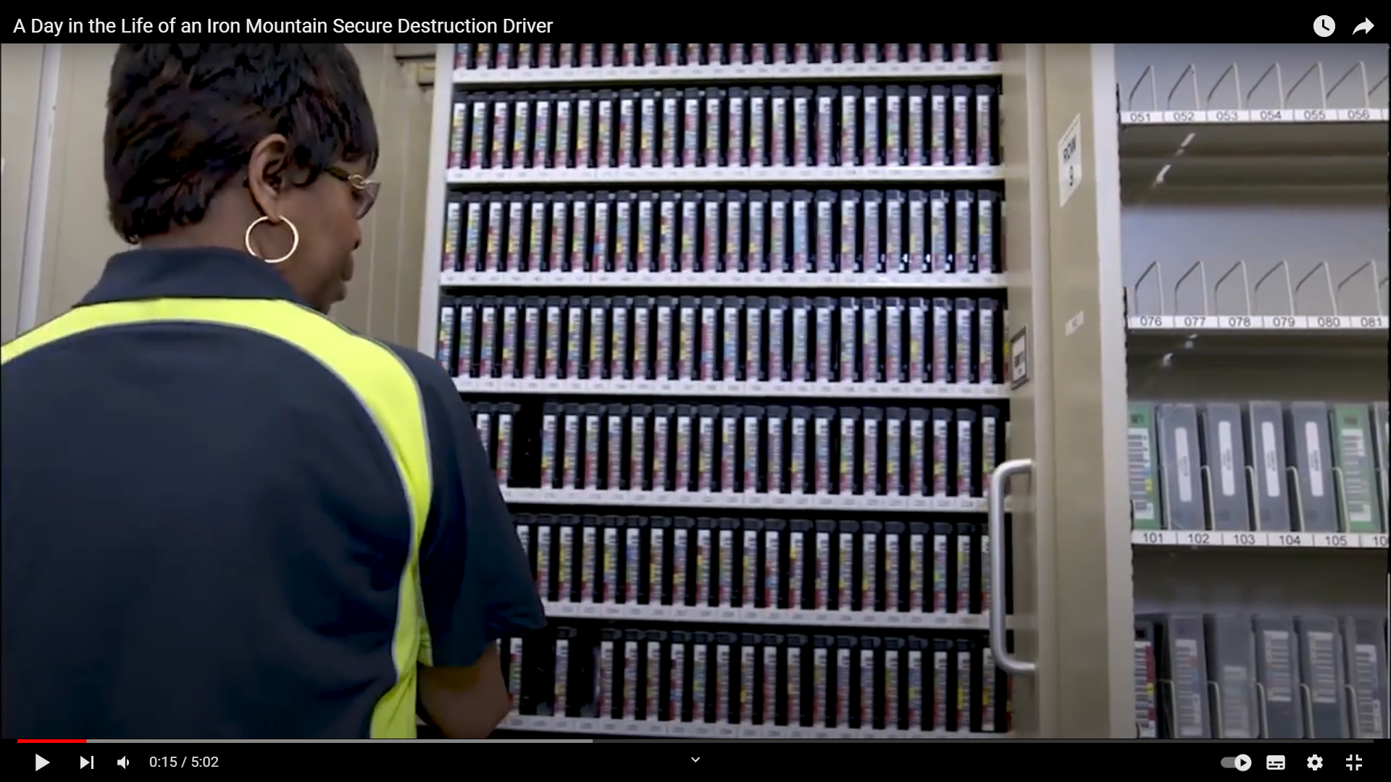

Slide 3



Objetivos
Asignar una ubicación disponible para cada paquete.
Realizar la búsqueda de paquetes para su distribución.
Administrar ubicaciones.
Objetivos

